Slide 1
BAĞIMSIZ KORUMA KATMANLARI ve ORTAK NEDENLİ HATALARIN BETA FAKTÖRÜ İLE HESAPLANMASI
HÜSEYİN ÖZCAN/ ŞİRKET MÜDÜRÜ
ÖZCAN PROSES GÜVENLİĞİ ÇÖZÜMLERİ
EĞİTİM DANIŞMANLIK LTD.ŞTİ.
12-13 Eylül 2023

Slide 2
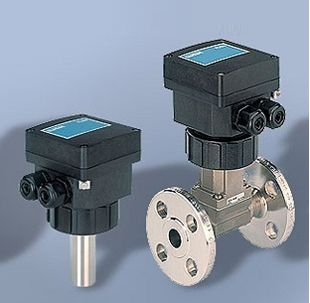
Proses güvenliği, endüstriyel tesislerde üretim, imalat veya işlemler sırasında tehlikeleri ve riskleri minimize etmeyi amaçlayan bir disiplindir.
Proses güvenliğinde, enstrümanlar
(sensörler, kontrol cihazları, otomasyon
sistemleri vb.) önemli bir rol oynar ve
bu enstrümanlardaki hatalar ciddi
güvenlik tehditlerine neden olabilir.

Slide 3
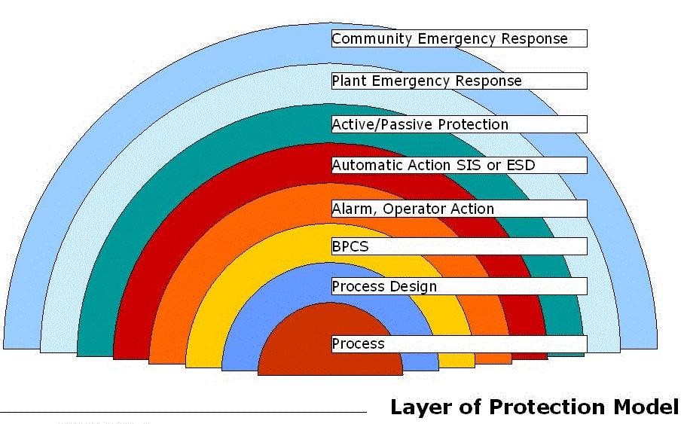
Bağımsız Koruma Katmanı (IPL), bir tesis veya sistem içerisinde yer alan bir güvenlik önlemidir. Bu katman, temelde ciddi tehlikeleri önlemek, sınırlamak veya kontrol etmek amacıyla tasarlanmış bağımsız bir işlevi ifade eder.

Slide 4
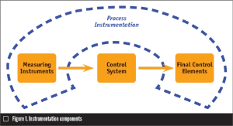
IPL, diğer kontrol veya koruma önlemlerinden ayrı olarak, bir tehlike gerçekleştiğinde ciddi sonuçları önlemek veya en aza indirmek için devreye giren bir güvenlik önlemidir.

Slide 5
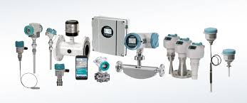
Şirketler, proses tehlikelerine karşı yeterli korumanın sağlanmasına yardımcı olmak adına çoklu koruma katmanları (çoklu koruyucu birimler) sağlamışlardır. Bu koruyucu sistemler; çalışanları, halkı, çevreyi, ekipmanları ve/veya tesisleri tehdit eden süreç sorunlarının engellenmesine ya da etkisinin azaltılmasına yardımcı olmak adına hem mühendislik hem de idari kontrolleri içermektedir.

Slide 6
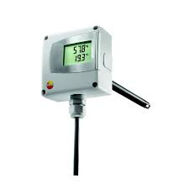
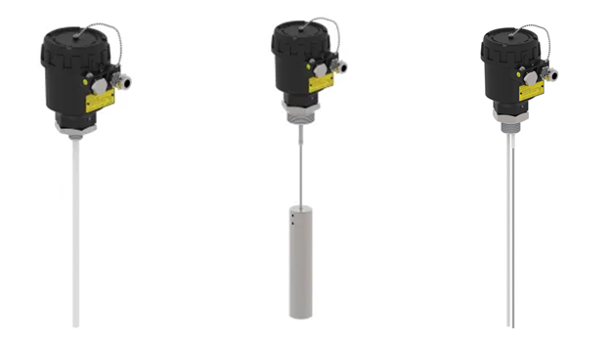
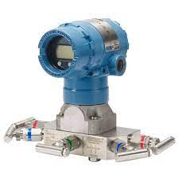
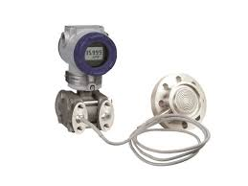
Bağımsız koruma katmanlarındaki fonksiyonel yedeklilik ve çeşitlilik ise özel olarak korunması gereken sistemlerin güvenilirliğini geliştirmek adına birçok sektörde kullanılmaktadır. Özellikle enstrümantasyon ve kontrol uygulamalarında yedeklilik ve çeşitliliğe doğru gitgide artan bir eğilim mevcuttur.

Slide 7
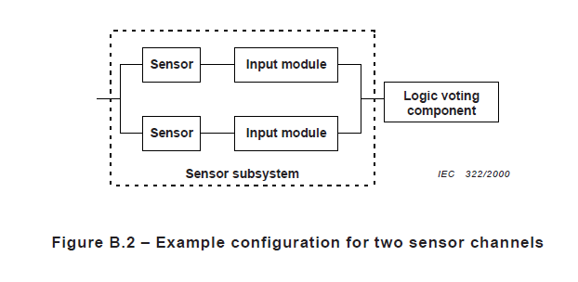
Çoklu bariyer kullanımı genel anlamda risklerin azaltılmasını sağlar. Ancak, çoklu bariyer, özellikle fazla (yedekli) bileşenlerin kullanımı üzerinden teorik olarak elde edilebilir olan oldukça yüksek güvenilirlik seviyesi, çoklu koruyucu birimlerin başarısız olmasına sebep olabilecek tekli olayların tehlikeye atılmasına yol açabilir. Örnek olarak, acil bir durdurma sistemindeki tüm sıcaklık sensörleri, bakım eylemleri sırasında yapılan bir kalibrasyon hatasından dolayısıyla arızalanabilir.

Slide 8
CCF (Common Cause Failure)
CCF olayının oluşması adına yalnız başına ya da (daha sık olarak) kombinasyon içerisinde altı adet CCF eşleşme tipi hareketi mevcuttur. CCF eşleşmelerinin her biri aşağıdaki paragraflarda açıklanmaktadır.

Slide 9
1: Ortak Destek Sistemi
Kontrol sistemleri (Dağıtılmış Kontrol Sistemleri - DCS), Programlanabilir Mantık Kontrolörü-PLC vb. ve yardımcı tesisler (ekipman havalandırması, elektrik gücü, buhar, vb.) dahil olmak üzere bir takım koruyucu birim tipinin destek sistemlerine işlevsel bağlılığı vardır. Koruyucu birimler genel anlamda, destek sistemlerinin arızalanmasını takiben "arıza emniyetli" olarak tasarlanmış olsa da (kontrol sinyali ya da ekipman havalandırmasının bozulmasının takiben izolasyon vanasının kapanması gibi), tek arıza modları bunlar değildir. Aslında, bilerek ya da bilmeden, destek sistemlerinin bozulması veya kötüleşmesi bazı uygulamalar içerisinde koruyucu birimlerin tamamını etkisizleştirebilir. Ortak destek sistemi eşleşme faktörünün, destek sisteminin kaybı ya da kötüleşmesinden dolayı etkisiz hale getirilen koruyucu birimler şeklinde sonuçlanan eşleşme anlamına geldiği unutulmamalıdır. Destek sisteminin, koruyucu birimlere bir şekilde hasar verecek şekilde aksaklığa uğraması muhtemeldir.

Slide 10
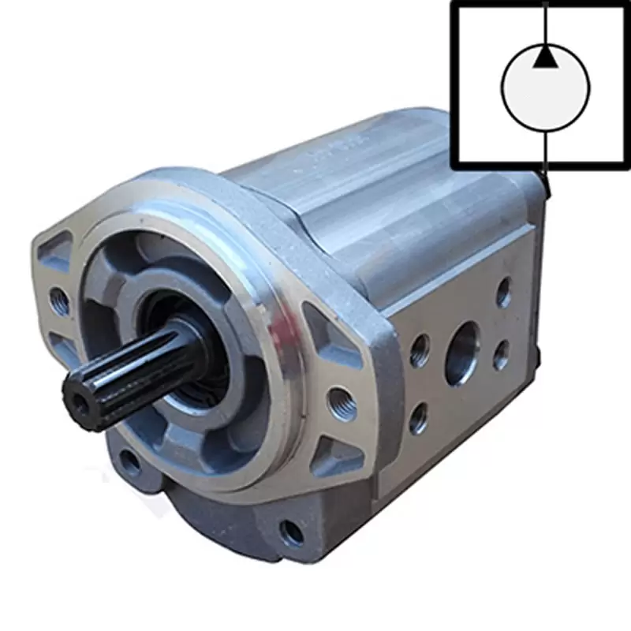
2: Ortak Donanım
Bu eşleşme tipi, ortak destek eşleşmesine benzerdir, ancak eşleşme; çoklu koruyucu birimlerce ortak olarak kullanılan donanımın arızalanmasına dayanır. Ortam donanım eşleşme faktörü ayrıca yedekli enstrümantasyon, kontrol/veri alım ekipmanı, koruma sistemleri arasında da gözlemlenmiştir.

Slide 11
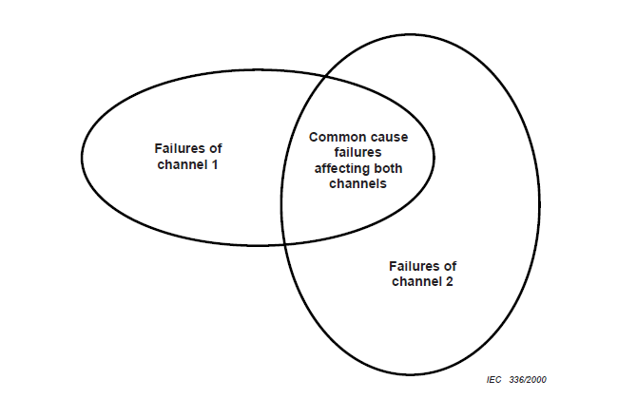
3: Ekipman Benzerliği
Birçok sektör içerisinde gözlenen CCF'lerin birçoğunda benzer ekipmanlar olduğu görülmüştür. Bunun ana sebebi, benzer ekipmanların ortak tasarım ve üretim işlemleri, aynı kurulum ve işletim prosedürleri, aynı işletim politikaları ve prosedürleri, ayrıca aynı bakım programlarından etkilenmesidir. Bu ortak noktalar, sistematik olarak tekrar eden insan hataları ve diğer eksikliklerden dolayı meydana gelen çoklu arızaların oluşmasına yol açar.

Slide 12
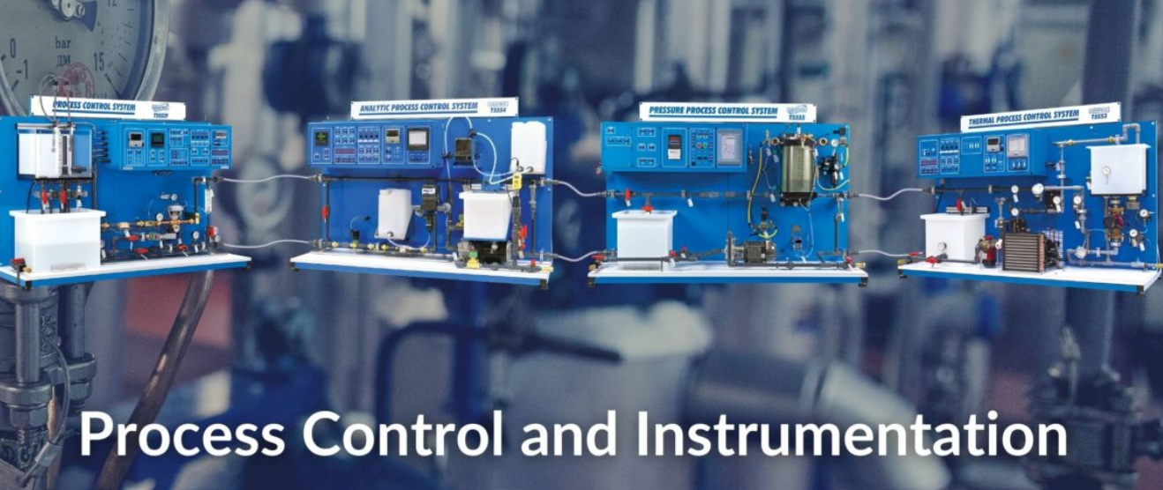
4: Ortak Bölge
Aynı bölgede yer alan ekipman; anlık, etkili olaylar dahil olmak üzere aynı harici çevresel koşullardan (deprem, yangın, sel, misil etkisi, vb.) ve anormal çevrelerden (aşırı toz, titreme, yüksek sıcaklık, nem, vb.) gelen arızalanmalara karşı hassas olabilir.

Slide 13
5: Ortak İç Çevre
İç çevre kimi zaman, koruyucu birim arızalarına sebep olabilir ya da bunların oluşmasında bir paya sahip olabilir. İç çevre örneklerine ekipman hava sistemi içerisindeki hava, elektrik dağıtım sistemi içerisindeki elektrik akımı, acil durum soğutma sistemindeki su, hidrolik sistem içerisindeki sıvı gösterilebilir. Bu olayların; iç çevrelerin, bu koruyucu birimler ile aynı ya da benzer olması durumunda, çoklu koruyucu birim arızalanmasına sebep olması muhtemeldir.

Slide 14
6: Ortak İşletim/Bakım Operatör ve Prosedürleri
Çok ciddi kazaların bazıları çoklu koruyucu birimler üzerinde uygulanan hatalı işletim, yanlış ayarlama ve hatalı kalibrasyon gibi insan hataları ya da yöntemsel hataların sonucu olarak oluşmuştur. Teorik olarak aynı personel tarafından işletilen, bakımı yapılan, ya da aynı prosedürler (yazılı ya da sözlü) ile çözüme ulaştırılan koruyucu birimlerin tümünün (benzer ya da benzer olmayan) CCF kapsamında arızaya maruz kalma ihtimali yüksektir.

Slide 15
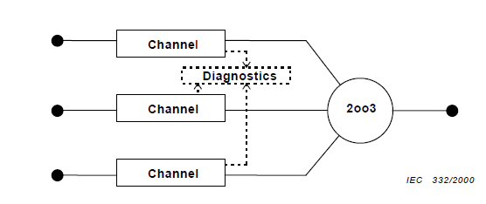
Çoklu koruyucu birimleri etkisiz kılan ve tek sebepli arızalara atfedilen olaylar genellikle bağıl arızalar olarak adlandırılmakta olup, çoğunlukla ilgili risklere önemli derecede katkı edebilecek seviyede gösterilmiştir. Bu olaylar genel anlamda bağıl arıza olayları olarak adlandırılmaktadır. Net bir şekilde çözüme ulaştırılmamış bağıl arızaların sebepleri, önemli olduğuna karar verilmiş ise, ortak nedenli arıza (CCF) analizi içerisinde çözümlenmelidir

Slide 16
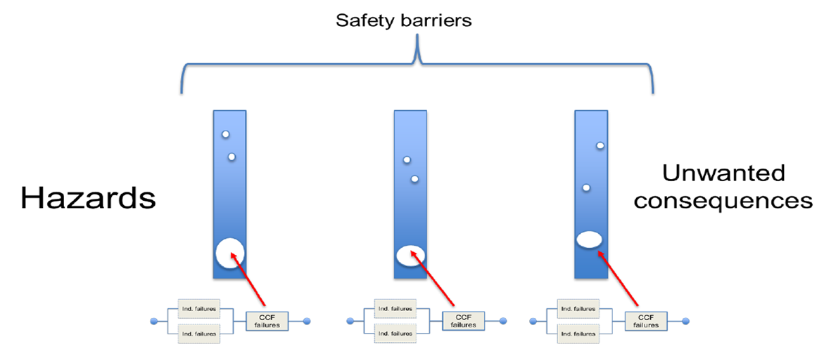
Sonuç olarak, proses güvenliğinde ortak nedenli enstrüman hataları, endüstriyel tesisler için ciddi bir risk oluşturur. Bu riskleri minimize etmek için doğru analiz, uygun önlemler ve sürekli iyileştirme süreçleri hayati öneme sahiptir.

Slide 17
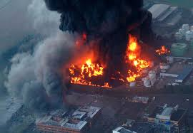
Ortak Nedenli Arıza (CCF), paylaşılan bir kök neden veya ortak bir arıza modu nedeniyle birden fazla bileşenin veya öğenin aynı anda veya kısa bir süre içinde arızalandığı bir durumu ifade eder. Bu, belirli bir düzeyde güvenilirlik veya emniyet sağlamak üzere tasarlanmış yedekli veya çeşitli sistemlerin arızalanmasına yol açabilir. CCF, özellikle nükleer enerji, havacılık, uzay, ulaşım ve sağlık hizmetleri gibi güvenlik ve güvenilirliğin çok önemli olduğu çeşitli sektörlerde kritik bir husustur.

Slide 18
Bu tür endüstrilerde sistemler, bir parçanın arızalanması durumunda devralınacak başka bir parça olmasını sağlamak için genellikle fazlalıklar ve çeşitli bileşenlerle tasarlanır. Ancak, bu yedek bileşenler aynı temel soruna açıksa, sistemin genel güvenilirliğini tehlikeye atabilir. Örneğin, bir nükleer santralde, Doğal bir afet gibi ortak bir çevresel faktör nedeniyle birden fazla güvenlik sistemi arızalanırsa, bu bir felaket durumuna yol açabilir. Aynı şekilde havacılıkta da bir uçağın iki motorunun da ortak bir üretim hatasından dolayı arızalanması ciddi bir kazaya neden olabilir

Slide 19
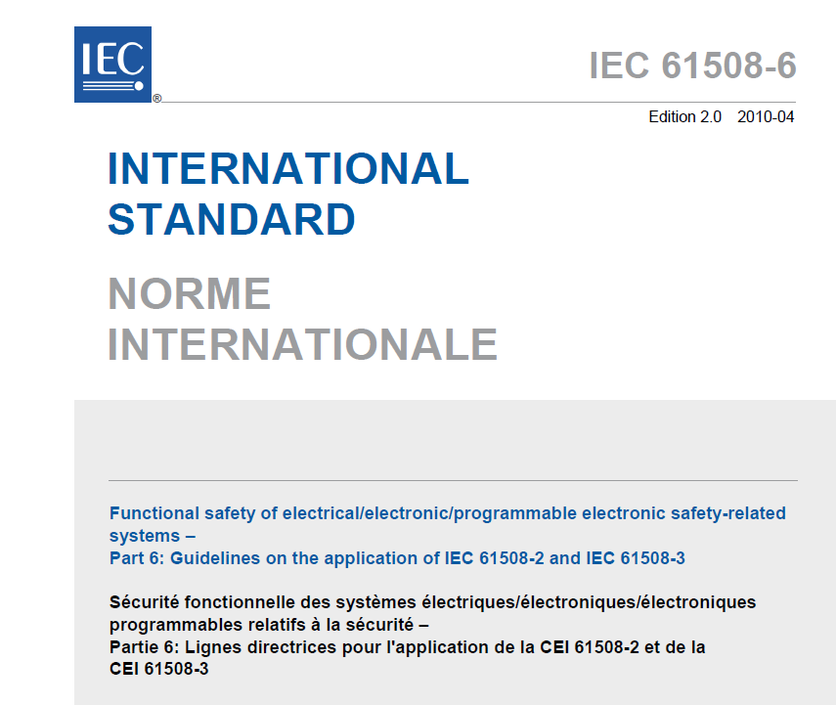
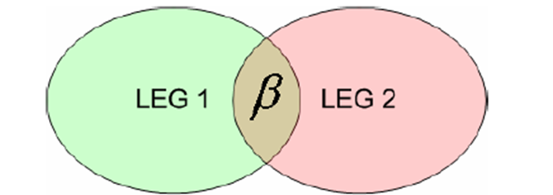
Ortak nedenli arıza analizinde yaygın olarak IEC 61508-6 standardında belirtilen Beta faktörü modeli kullanılmaktadır.

Slide 20
Elektrik, elektronik ve programlanabilir elektronik sistemlerle ile ilgili bir sistemde ortak nedenli arızalar nedeniyle arıza olasılığını hesaplamada β faktörünün kullanılması için;
Her bir bileşenin tanılama testlerinin yürütüldüğü çok bileşenli bir sistemdeki ortak nedenli arızaların etkisi değerlendirilmelidir.
β-faktörü modelini kullanarak, ortak nedenli tehlikeli arıza oranı
λDβ
şeklindedir.
λDD: Tespit Edilebilen Tehlikeli arıza
λDU: Tespit Edilemeyen Tehlikeli Arıza

Slide 21
Her bileşende arızaların bir kısmını tespit eden ve ortaya çıkaran teşhis testlerinin çalıştığını varsayalım. Tüm arızaları iki kategoriye ayırabiliriz: teşhis testlerinin kapsamı dışında kalanlar (ve bu nedenle hiçbir zaman tespit edilemeyenler) ve kapsam dahilinde olanlar (bu nedenle eninde sonunda teşhis testleri tarafından tespit edilecektir).Tehlikeli ortak nedenli arızalardan kaynaklanan genel arıza oranı şu şekilde verilir:
λDUβ + λDDβD

Slide 22
Kapsamlı teşhis testleri, eş zamanlı olmayan ortak nedenli arızaların tespitine olanak tanıyan programlanabilir elektronik sistemlere dahil edilebilir. β-faktörünün tahmininde teşhis testlerinin dikkate alınmasına izin vermek için, her bir ölçümün genel katkısı, mühendislik değerlendirmesi kullanılarak X ve Y olmak üzere iki değer grubuna bölünür. Her ölçüm için, X ve Y oranı, önlemin ortak tüm başarısızlıklara karşı katkısının teşhis testiyle ne ölçüde artırılabileceğini temsil eder.

Slide 23
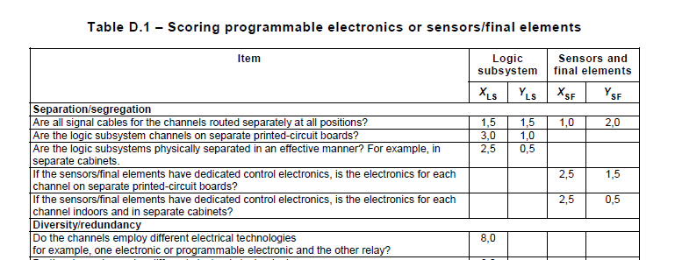
Hesaplama yapılırken söz konusu sistem için hangi önlemlerin geçerli olduğunu tespit edilmeli ve mantık alt sistemi için XLS ve YLS sütunlarının her birinde veya sensörler veya son elemanlar için XSF ve YSF sütunlarında gösterilen karşılık gelen değerleri toplanmalıdır.

Slide 26
2OO3 Mimarisinde Bir Kritik Döngü İçin Uygulama

Slide 29
AYIRMA/AYRIŞTIRMA
ÇEŞİTLİLİK/YEDEKLİLİK
KARMAŞIKLIK/TASARIM/UYGULAMA/OLGUNLUK/DENEYİM
VERİLERİN DEĞERLENDİRİLMESİ/ANALİZ VE GERİ BİLDİRİMİ
PROSEDÜRLER/İNSAN ARABİRİMİ
YETERLİLİK/EĞİTİM/GÜVENLİK KÜLTÜRÜ
ÇEVRESEL KONTROL
ÇEVRESEL TESTLER
Şeklinde tüm kriterler uyarlanarak toplam X ve Y elde edilir.

Slide 31
Z değerinin Hesaplanması

Slide 32
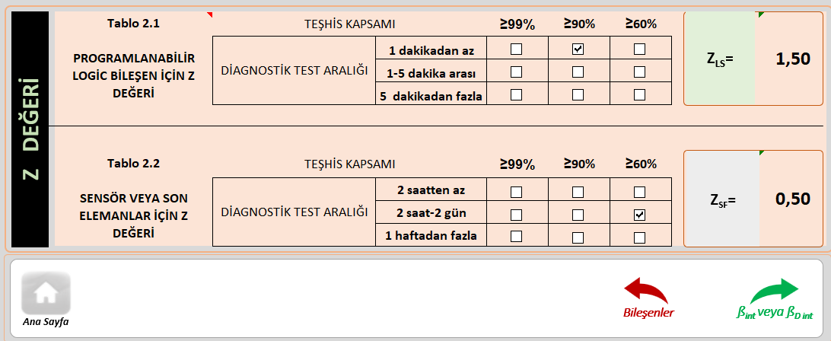

Slide 33
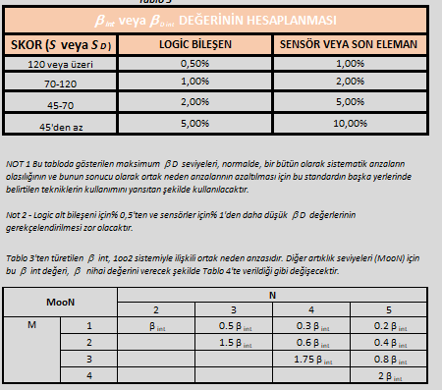

Slide 34
FUAR İÇİ 41040 İZMİT/KOCAELİ
TEL: +90 262 315 80 00
FAX: +90 262 321 90 70
WEB: www.kosano.org.tr
E-MAIL: kso@kosano.org.tr

